Slide 1

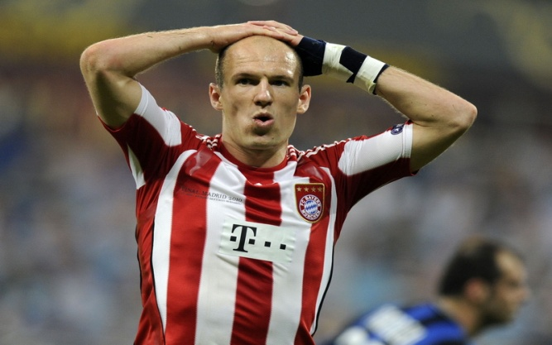

психическая нагрузка квалифицированных спортсменов в системе тренировочно-соревновательной деятельности
2021
Семинар в ЮГУ

Slide 2
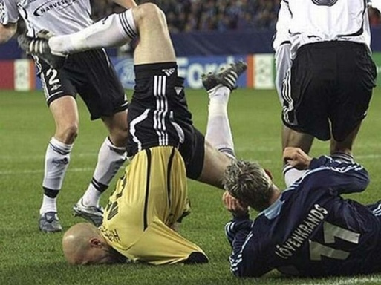
Известный ученый, основатель теории психологического стресса Ф.Лазарус (1967), считал, что толерантность определяется в основном индивидуальным реактивным стереотипом.
Ф.Лазарус: «...мы должны понять психологический процесс, который опосредует переход от стимула к реакции. Фундаментальное значение в психологическом стрессе имеет оценка, во время которой индивидуум производит анализ значения стимула, решая вопрос о его возможном вреде. Если мы изменим оценку, то мы изменим интенсивность или же тип стрессовой реакции. Одним из источников вариации в реакциях является сам индивидуум с его предрасположенностью реагировать на стресс определенным образом».

Slide 3

Психическую нагрузку можно представить как произвольный процесс саморегуляции воздействующих на личность спортсмена внешних и внутренних условий, определяющий индивидуальный уровень психической напряженности, способствующий мобилизации функциональных ресурсов и резервов в направлении личностно значимых целей.

Slide 4

Влияние величины психической нагрузки возникает как противоречие в результате нарушения равновесия между константными внутренними условиями и внешними условиями, обеспечивая достижения нового равновесия, адекватного условиям ситуации являясь механизмом развития адаптивных возможностей личности спортсмена.

Slide 5
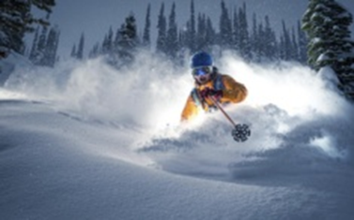
Относительно учебного-тренировочного процесса, саморегуляция представляет собой целенаправленное систематическое самовоздействие спортсмена на функциональные системы для достижения определенных результатов в условиях тренировочной и соревновательной деятельности.

Slide 6
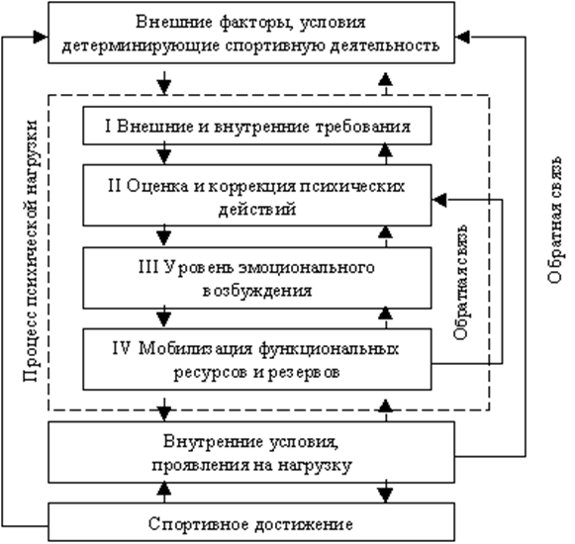
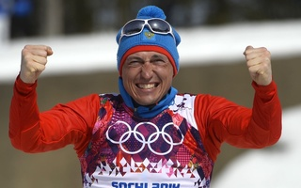
Модель соотношения между компонентами психической нагрузки в процессе достижения спортивных результатов.

Slide 7

Первый компонент представлен требованиями, предъявляемыми личности спортсмена со стороны внешних и внутренних условий деятельности. Следовательно, требования в данном компоненте подразделяются на внешние и внутренние. К внешним требованиям относятся периоды, этапы, циклы спортивной деятельности, величина физической нагрузки и специфические ситуации (проблемные, трудные, экстремальные и др.), к внутренним требованиям относятся личностные особенности - цели, мотивы, условия. Эти требования имеют разнообразный и разнонаправленный характер, они могут воздействовать на спортсмена преднамеренно или непреднамеренно, восприниматься сознательно или несознательно.
Рациональная и адекватная оценка, коррекция действий, операций уровня активности психических функций с учетом специфической ситуации, целей, собственных возможностей, возможностей своего противника или партнеров составляют второй компонент системы.

Slide 8
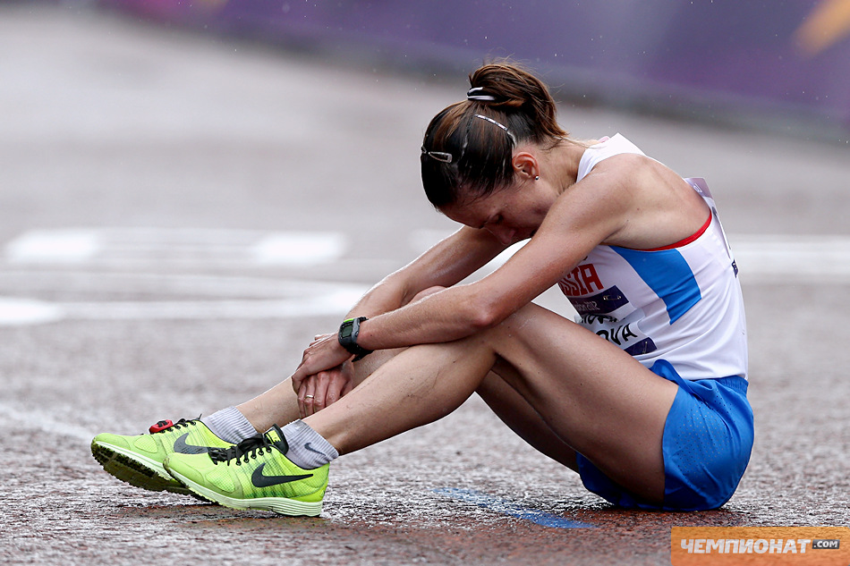
Третьим компонентом является обеспечение оптимального уровня эмоционального возбуждения. Если тренировочная и соревновательная нагрузка или специфическая ситуация оцениваются спортсменом как невыполнимыми и неразрешимыми, и он не уверен собственным возможностям и имеет отрицательную установку на соревновательную борьбу, то уровень эмоционального возбуждения становится мешающим, отрицательным фактором в условиях выполнения физических или психических действий и операций. Длительное сохранение или чрезмерность уровня возбуждения может привести к «поломке», дезинтеграции регуляторных механизмов.

Slide 9
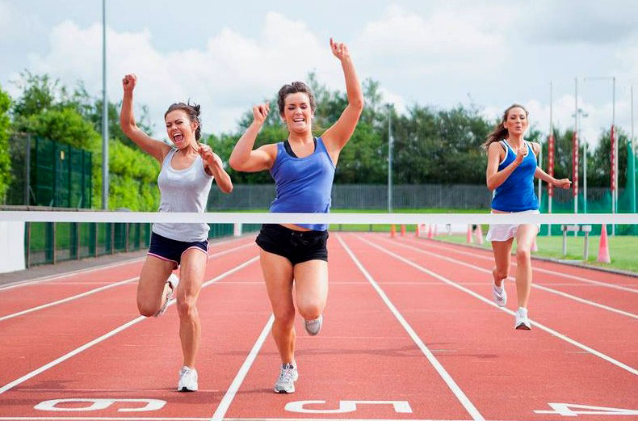
С низким или чрезмерным уровнем возбуждения путем специфических и неспецифических средств, методов тренировки следует систематически бороться, чтобы обеспечить способность к регулированию эмоционального возбуждения и регулированию предельной мобилизации возможностей систем, к предельному использованию энергетических ресурсов организма, быстрому переходу от относительно фоновых состояний к состояниям предельной мобилизации с целью достижения наиболее высокого спортивного результата. И этот процесс достижения предельной мобилизации функциональных ресурсов и резервов путем различных методов, средств и способов тренировки является четвертым компонентом системы. Попытки мобилизовать внутренние резервы требует больших энергетических затрат и для организма и для психики спортсмена.

Slide 10
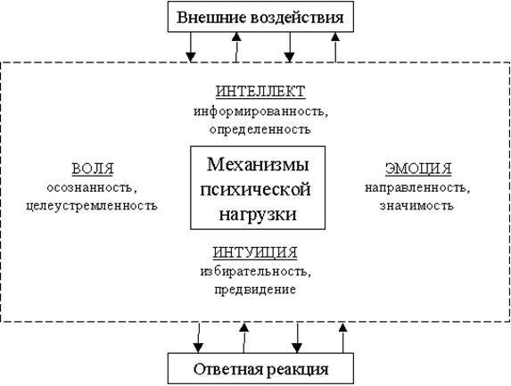
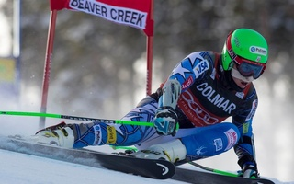
Основным фактором регулирующим индивидуальный уровень величины влияния психической нагрузки на организм и психику спортсмена являются личностные механизмы саморегуляции: эмоции, воля, интеллект, интуиция.

Slide 11


Эмоциональные параметры внутренних условий определяются отношением к жизни, своему здоровью, результатам деятельности, личностной значимостью.
Волевые механизмы обеспечивают уровень самосознания и целеустремленности к деятельности.
Интеллект определяет меру и логику осознания человеком своего поведения, своих действий, свое место в жизни, этапность решения по выполнению поставленных задач.
Интуиция способствует эвристическому принятию решений без осознания, без логики их доказательности в данный момент времени.

Slide 12
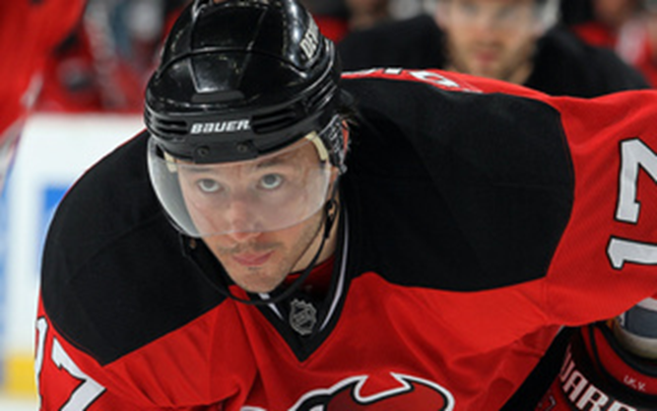
С психологической точки зрения, освоить двигательное действие решить, двигательную задачу одним или несколькими способами – значит овладеть психической саморегуляцией. (И. М. Сеченов)
В самоконтроле и саморегуляции двигательных действий принимают участие практически все познавательные процессы: ощущение, восприятие, представление, мышление, внимание, а также эмоции, воля, интеллект.

Slide 13
С психологической точки зрения, внешние тренировочные и соревновательные условия оказывают только косвенное влияние на спортивную результативность, вызывая у спортсмена динамическое взаимодействие психических процессов, образующих в соответствии с требованиями, диктуемыми конкретной деятельностью, субъективные состояния, представляющих собой подвижную систему, (детерминирующие способность спортсменов к быстрому переходу от относительно фоновых состояний к периодам предельной мобилизации функциональных ресурсов и резервов и наоборот) и являющихся частью комплексной и динамической системы взаимовлияния между внешними и внутренними условиями деятельности человека.

Slide 14
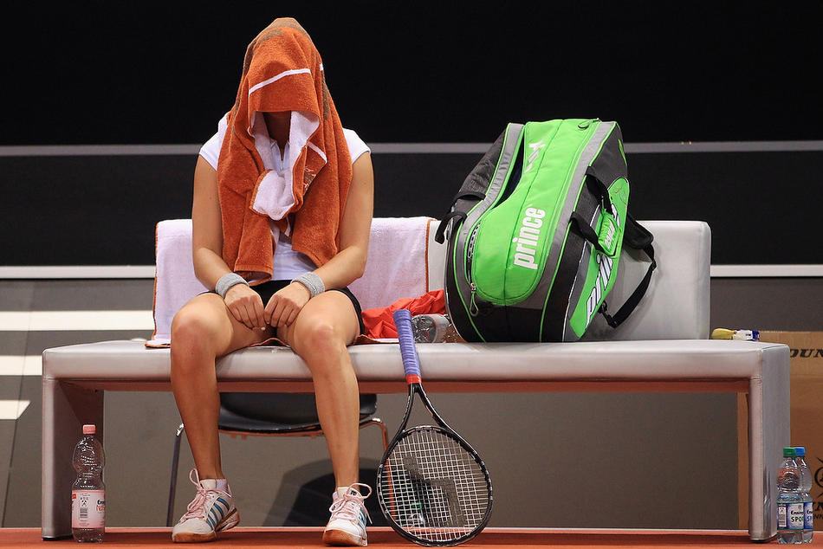
Мы придерживаемся положения о том, что психическое напряжение - это такое функциональное состояние, которое отражает характер индивидуальной реактивности спортсмена на сложившуюся психическую нагрузку.

Slide 15
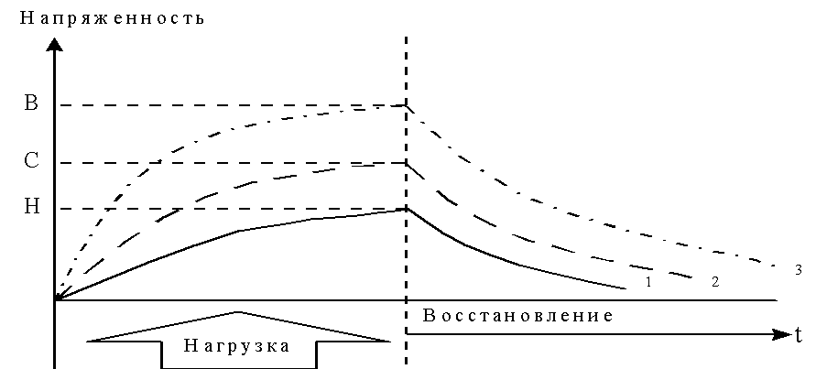
Условия обозначения:
Н, С, В - низкий, средний, высокий уровень психического напряжения;
1 - минимальная нагрузка; 2 - оптимальная нагрузка; 3 - экстремальная нагрузка.

Slide 16
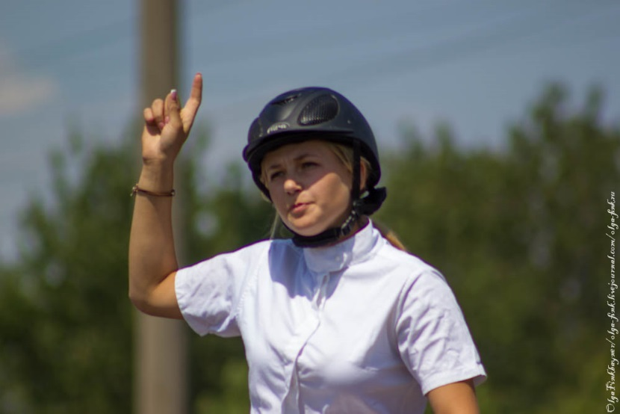
При минимальной нагрузке - психическая нагрузка характеризуется не высоким уровнем мобилизации ресурсов, связанной с решением простых для спортсмена тактико-технических, рефлексивных задач, автоматизированных навыков, умений, в благоприятных условиях.
При невысоком уровне включения волевых усилий и произвольного самоконтроля, в связи с невысокой ценой ошибок. Такая нагрузка в спорте типична в восстановительном микроцикле при малых физических нагрузках

Slide 17

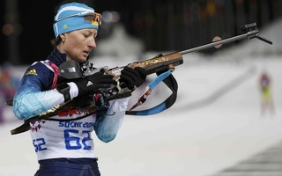
Оптимальная нагрузка, связана с мобилизацией всех систем организма и выражается в эффективной, согласованной, координированной работе, требующей концентрированного внимания, постоянного самоконтроля за выполняемыми двигательными действиями, волевых усилий.
В ответ на воздействие тех или иных факторов психической нагрузки в начале происходит снижение активности функций, отражающее мобилизацию энергетических ресурсов.
При понижении активности функций спортсмен ощущает чувство усталости, эмоциональный дискомфорт, результативность и качество деятельности ухудшается, но затем спортивные показатели превышают прежнюю эффективность.

Slide 18
При экстремальных нагрузках - психическая напряженность также связана с мобилизацией всех систем организма на решение сложных профессиональных задач, с включением больших волевых усилий, интуитивных механизмов.
Однако комплекс отрицательно действующих факторов внешней и внутренней Среды вносят дезорганизацию в деятельность функциональных систем организма, что сказывается как на физиологических и психических проявлениях, так и на эффективности и надежности спортивной деятельности.

Slide 19
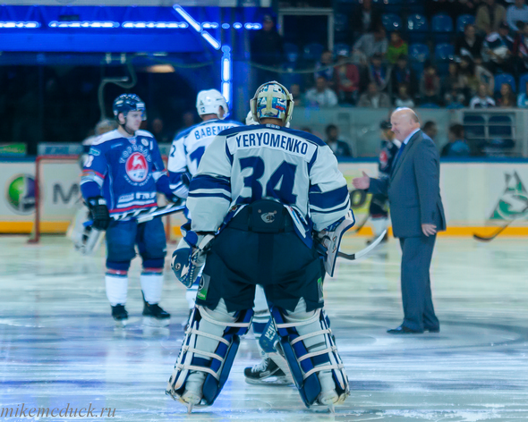
Уровень активированности интегральных механизмов саморегуляции и их корпоративного сочетания в большей степени зависят устойчивость, толерантность к влиянию психической нагрузке в различных условиях тренировочной и соревновательной деятельности спортсменов, выраженность их психического напряжения, адаптация, мобилизационная готовность.

Slide 20
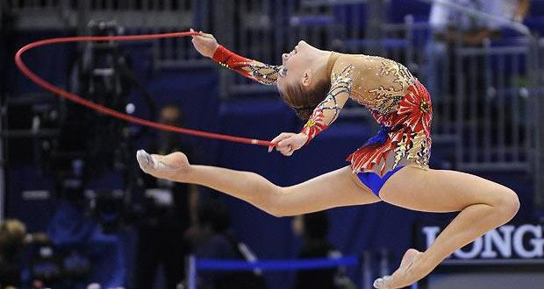
Тщательное изучение деятельности механизмов саморегуляции, а также наблюдение, оперативный, текущий контроль за ними, позволят повысить процесс эффективного управления спортивной подготовкой.
Прикладные и экспериментальные исследования механизмов психической саморегуляции с учетом личностных особенностей человека, внешних условий жизнедеятельности, значимых ситуаций могут более целенаправленно и избирательно оказать помощь в разработке целостной системы психологического обеспечения спортивной подготовкой квалифицированных спортсменов.

Slide 21
Сигнал, мин | Ошибки | % | Частота пульса, уд/мин | М | G | m | ER1 | ER2 | ER3
30 | 0 | 0 | 71 | 842 | 17 | 3 | 0 | 0 | 0
40 | 0 | 0 | 76 | 793 | 40 | 7 | 0 | 0 | 0
50 | 1 | 4 | 72 | 832 | 25 | 4 | 0 | 0 | 1
60 | 0 | 0 | 67 | 898 | 40 | 7 | 0 | 0 | 0
70 | 0 | 0 | 67 | 898 | 18 | 3 | 0 | 0 | 0
80 | 0 | 0 | 68 | 877 | 16 | 3 | 0 | 0 | 0
90 | 1 | 2 | 70 | 854 | 19 | 3 | 0 | 1 | 0
100 | 5 | 10 | 71 | 849 | 23 | 4 | 2 | 0 | 3
Пример выполнения ступенчато повышающейся психической нагрузки (раздражитель -геометрические фигуры)
Условные обозначения: M - среднее значение R-R интервала, мс; G - среднее квадратическое отклонение, мс; m - ошибка средней, мс; ER1 - нет реакции; ER2 реакция на тормоз; ER3 - не та рука.

Slide 22
Время теста, мин | 0,5 | 1,0 | 1,5 | 2,0 | 2,5 | 3,0 | 3,5 | 4,0 | 4,5 | 5,0 | итог
Количество ошибок | 0 | 1 | 4 | 3 | 5 | 7 | 6 | 4 | 8 | 2 | 40
Процент ошибок | 0 | 2 | 8 | 6 | 10 | 14 | 12 | 8 | 16 | 4 | 8
Реакция отсутствует | 0 | 0 | 1 | 1 | 3 | 1 | 2 | 2 | 3 | 1 | 14
Реакция на тормоз | 0 | 0 | 0 | 0 | 0 | 1 | 0 | 1 | 1 | 0 | 3
Ответ не той рукой | 0 | 1 | 3 | 2 | 2 | 5 | 4 | 1 | 4 | 1 | 23
Частота пульса | 63 | 67 | 66 | 66 | 68 | 68 | 67 | 67 | 68 | 67 | 67
Средний R-R интервал, мс | 946 | 900 | 907 | 905 | 884 | 883 | 901 | 895 | 888 | 890 | 896
Среднее квадратическое | 142 | 34 | 22 | 23 | 28 | 42 | 25 | 26 | 44 | 37 | 40
Пример выполнения дозированной психической нагрузки (100 сигн/мин, фигуры) испытуемым (5 мин)

Slide 23
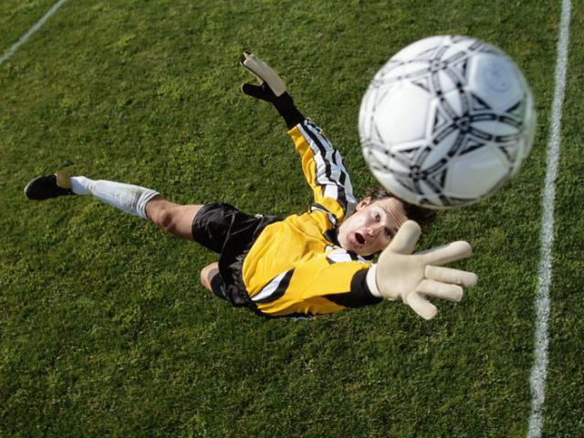
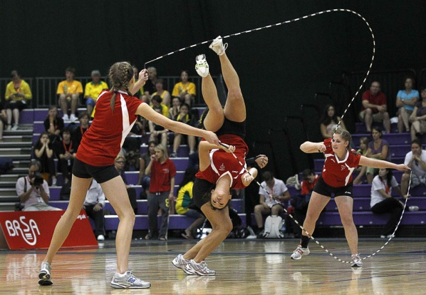
Целесообразность и необходимость работы в этом направлении несомненны для более адекватного и рационального построения, планирования психологической подготовки в том или ином периоде, этапе, цикле учебно-тренировочного процесса.

Slide 24
Изучение особенностей психической нагрузки входит в круг решения таких практических задач, актуальных для спорта высших достижений, как:
- влияние психической нагрузки на специальные двигательные качества спортсмена ( координацию, выносливость, быстродействие, силу) в различных условиях спортивной тренировки;
- восстановление работоспособности и уровня функциональной подготовленности спортсменов перед и после больших тренировочных и соревновательных нагрузок;
- определения и формирования индивидуальной толерантности к стресс факторам в специфических условиях тренировочной и соревновательной деятельности;
- составление психоспортграмм профессионально важных качеств, лимитирующих эффективность и успешность выполнения тренировочной и соревновательной деятельности;
- выявление условий и механизмов психологической адаптации к экстремальным условиям спортивной деятельности и ряда других задач.

Slide 25
Современный спорт как объект и предмет психологического изучения характеризуется тремя основными факторами:
повышением идеологической роли,
повышением социальной роли и
общей интенсификацией на базе научно-технических достижений в развитии всей культуры спорта.
Безусловно, это приводит к усилению психологических требований к человеку - субъекту спорта и его профессиональной деятельности и, в конечном итоге, к возрастанию роли и практической значимости самой научной дисциплины.
В этой связи значительно расширилась основная проблематика психологии спорта. На сегодняшний день можно выделить три основные группы психологических проблем спорта.

Slide 26

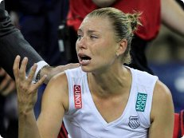
Первая группа - социально-психологические проблемы руководства, управления и организации спорта как социального явления.
К изучению проблем этой группы, а они наиболее актуальны в современном спорте, психология спорта практически еще не приступала.
Создание соответствующей системы знаний в психологии спорта, организация необходимых научных исследований - неотложная задача спортивных психологов.

Slide 27
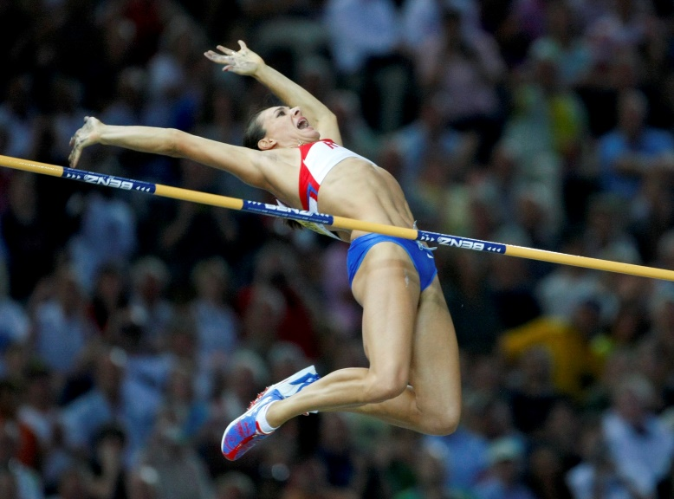
Вторая группа проблем - психолого-педагогические проблемы подготовки спортсменов во всем ее объеме.
Это психологические проблемы спорта, воспитания, обучения технике и тактике и проблемы педагогического руководства и управления подготовкой спортсменов.
В решении этих проблем имеются лишь отдельные частные попытки психологов-исследователей и психологов-методистов.
В целом же данная группа проблем остается практически малоисследованной. Между тем от их решения во многом зависит создание подлинно научной спортивной педагогики.

Slide 28
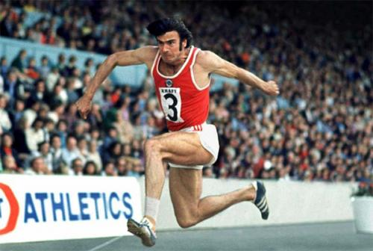
Третья группа проблем - собственно психологические проблемы самой научной дисциплины.
Эти проблемы (разработка методического аппарата психологии спорта, методов психологического воздействия) в известной степени разработаны и разрабатываются. Но эффективность такого рода разработок крайне мала.
Решение этих проблем будет эффективным в том случае, когда они (результаты их разработки) органически начнут включаться в решение социально-психологических и психолого-педагогических проблем спорта.

Slide 29
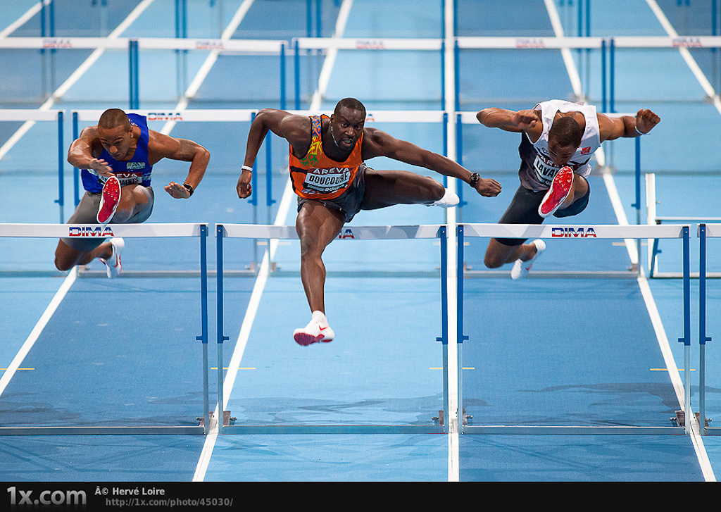
Три указанные группы проблем спортивной психологии в единстве и взаимодействии призваны обеспечить профессиональную функцию данной дисциплины на современном и перспективном этапе ее развития.
В решении проблемы создания в нашей стране психологической службы чрезвычайно актуален вопрос создания психологической службы в сфере спорта. Это вопрос первостепенной социальной важности, и он во многом определяет всю практическую линию перспективного развития психологии спорта.
Создание психологической службы в спорте - это прежде всего соответствующая ориентация научных исследований, всей психолого-практической работы в спорте на определенной основе

Slide 30
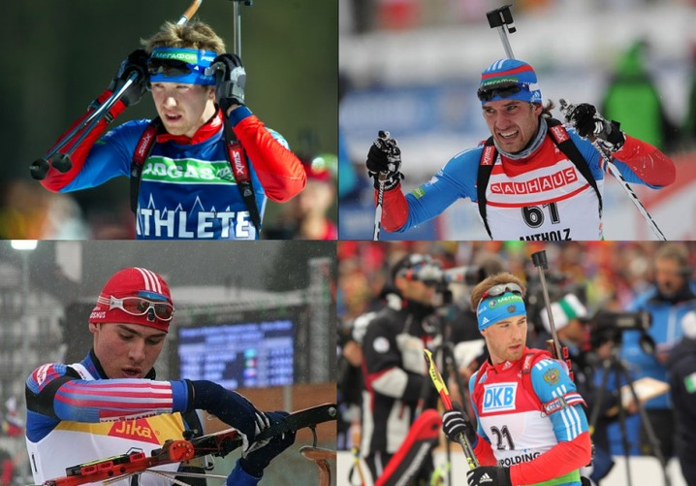
Благодарю за внимание!

